Slide 1
TimescaleDB база података
Студент:
Ненад Вељковић, бр. инд. 16504
Ментор:
Доц. др Александар Станимировић

Slide 2
Временске серије података
Шта су временске серије података?
Непромењивост
Примене временских серија података

Slide 3
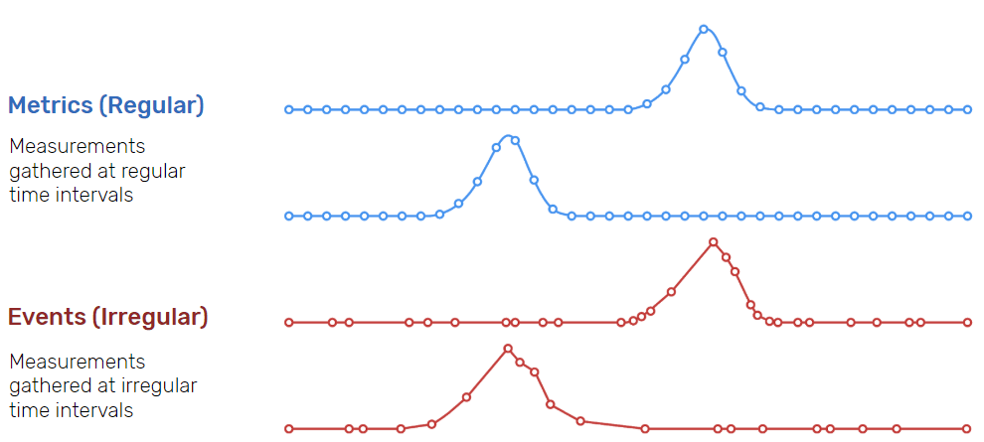
Типови временских серија података

Slide 4
Анализа временских серија података
Анализа временских серија података се односи на специфичан начин анализе скупа временских серија података да би се извукли увиди, значајне статистике и друге карактеристике ових података.
Најпознатији тип анализе је предвиђање на основу временских серија.

Slide 5
Базе података за временске серије
Базе података за временске серије поседују одређене карактеристике које им омогућавају ефикасан рад са временским серијама података.
Могу се поделити на:
Native
Базе реализоване као екстензија

Slide 6
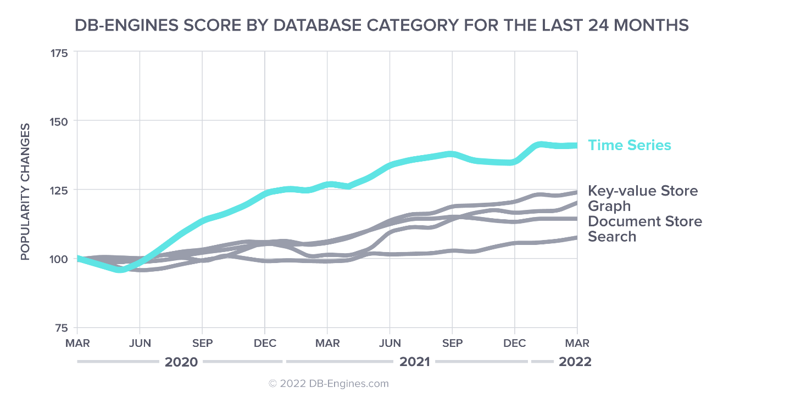
Базе података за временске серије

Slide 7
Базе података за временске серије
База података | Тип базе | Језик у коме је написана | Упитни језик | Трансакциони концепт | Страни кључеви | Репликација
InfluxDB | NoSQL | Go | InfluxQL | Не | Не | Да
Prometheus | NoSQL | Go | PromQL | Не | Не | Да
TimescaleDB | RDBMS | C | SQL | ACID | Не | Да
Graphite | NoSQL | Python | Користи функције | Не | Не | Не
QuestDB | RDBMS | Java | SQL | ACID | Не | Да

Slide 8
TimescaleDB база података
TimescaleDB је релациона база података која је оптимизована за брзо читање података и извршавање комплексних упита.
Имплементирана је као екстензија на PostgreSQL.

Slide 9
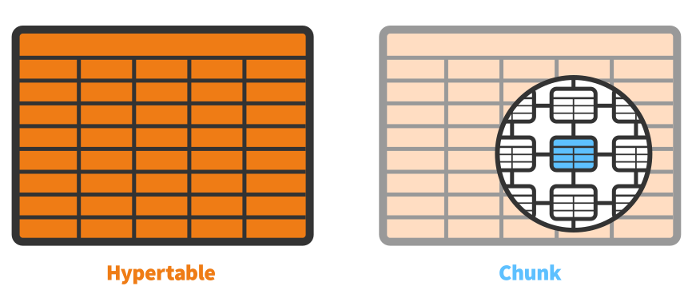
Хипертабеле и делови

Slide 10
Хипертабеле и делови
Архитектура заснована на деловима је од користи у многим аспектима управљања временским серијама података. То укључује:
Податке у главној меморији
Локалне индексе
Лако управљање застарелим подацима
Компресију на основу старости и преуређење података
Тренутну еластичност са више чворова
Репликацију података

Slide 11
Скалирање
TimescaleDB подржава три главне опције покретања:
Једна инстанца
Репликација помоћу примарне и резервне копије
TimescaleDB са више чворова и дистрибуиране хипертабеле

Slide 12
Дистрибуиране хипертабеле
База која је део дистрибуиране базе података може да буде:
Приступни чвор
Чвор података

Slide 13
Компресија података
TimescaleDB подржава могућност природне компресије података сачуваних у хипертабелама која не захтева коришћење неког специфичног система датотека или екстерног софтвера.
Делови се конвертују из форме орјентисане редовима у форму орјентисану колонама.

Slide 14
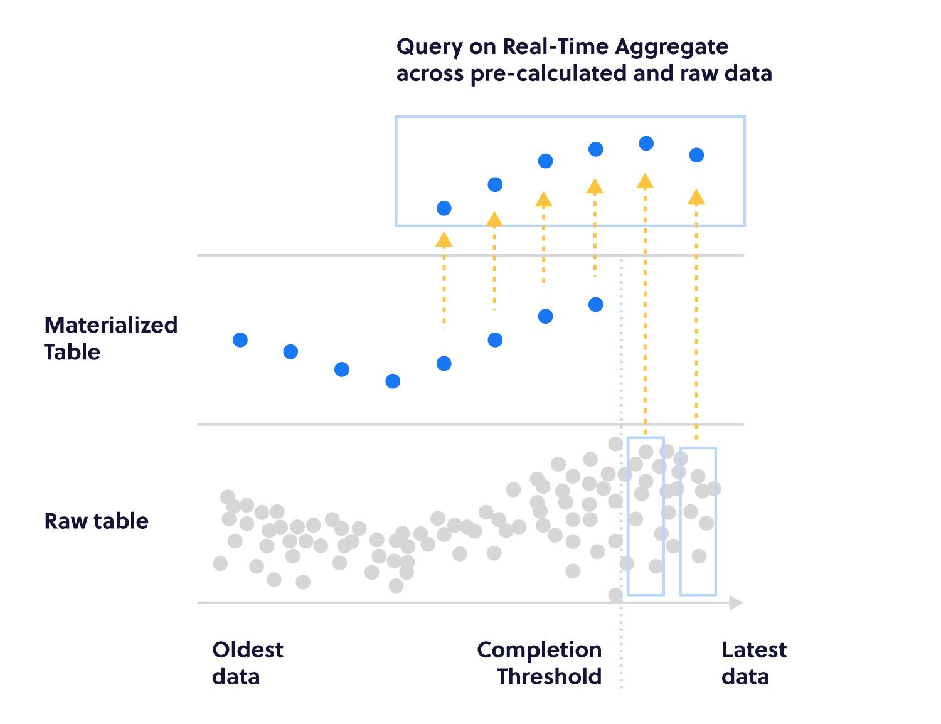
Континуиране агрегације

Slide 15
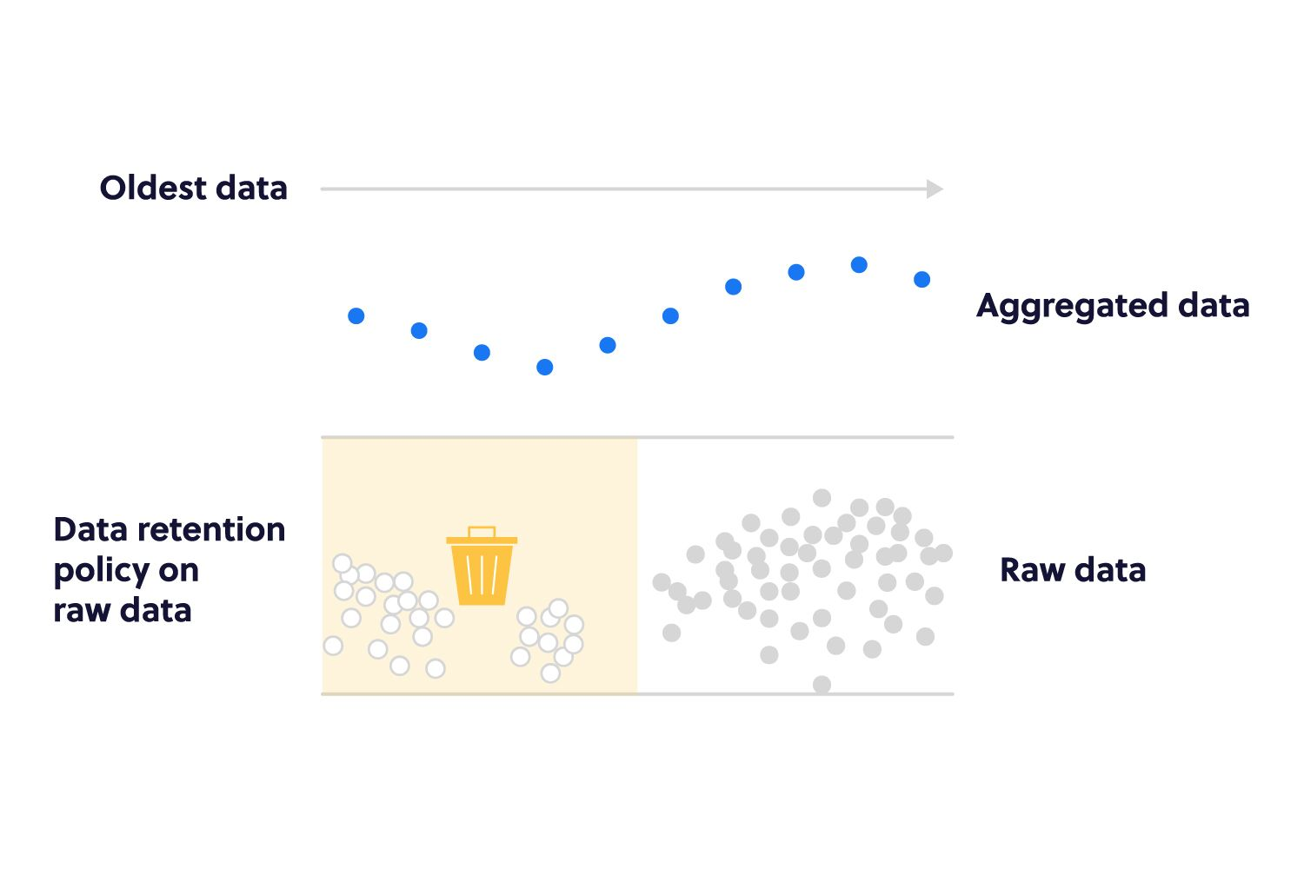
Задржавање података

Slide 16
Кориснички дефинисане акције
Кориснички дефинисане акције омогућавају покретање функција и процедура имплементираних у програмском језику по избору, које се извршавају по неком дефинисаном распореду унутар TimescaleDB-а.

Slide 17
Практични део рада
Практични део овог дипломског рада представља имплементацију система за прикупљање и чување података са метеоролошких станица који користи TimescaleDB базу података као и апликацију која омогућава преглед тих података.

Slide 18
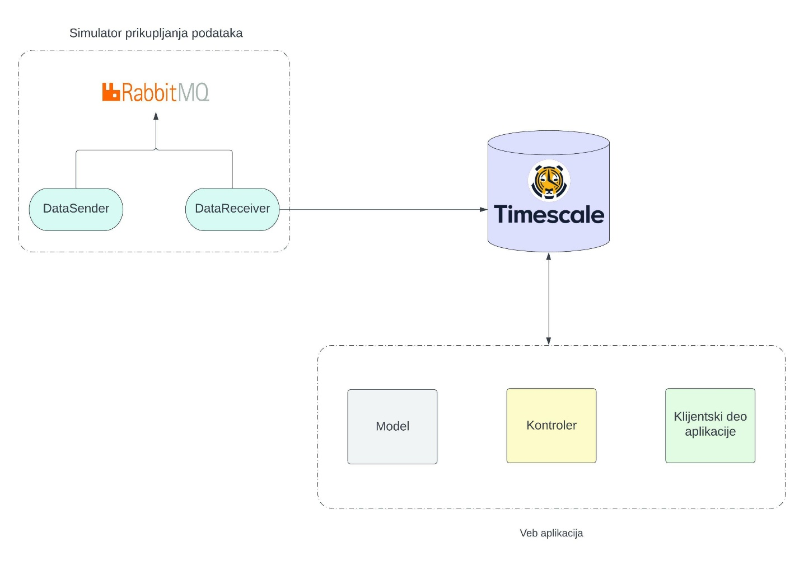
Архитектура система

Slide 19
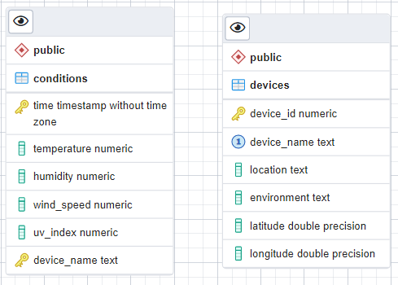
База података
SELECT create_hypertable('conditions', 'time', chunk_time_interval => 86400000000);

Slide 20
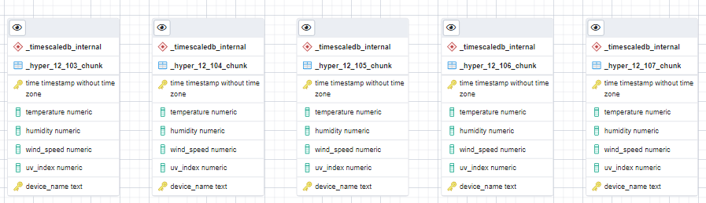
Делови

Slide 21
Архитектура система

Slide 22
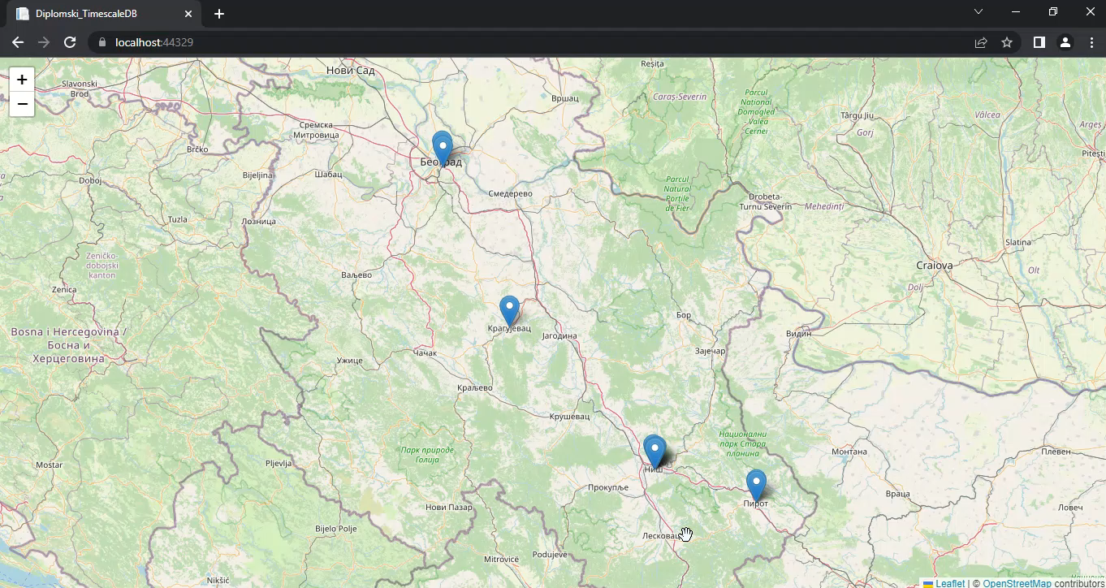

Slide 23
Закључак
Временске серије података
TimescaleDB база и њени основни концепти
Имплементација практичног дела рада
За крај о TimescaleDB-у

Slide 24
Хвала на пажњи
Питања?

